Slide 1

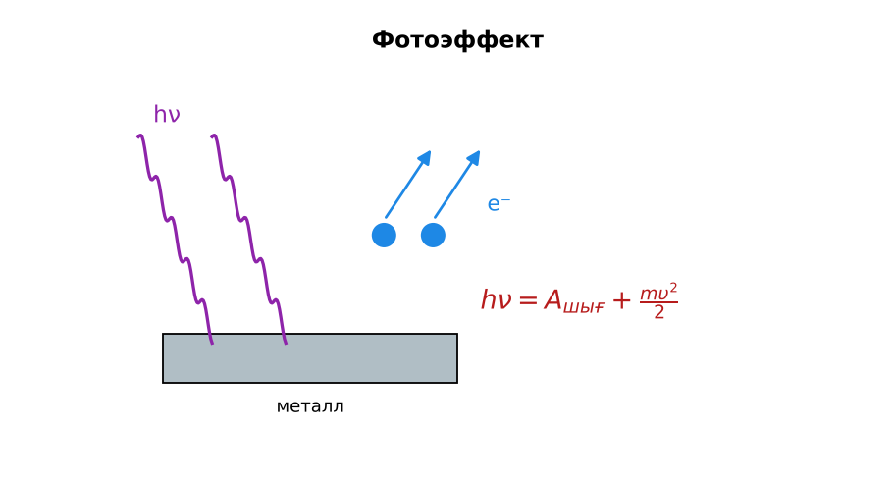
ФИЗИКА · 9-СЫНЫП · 54-САБАҚ
Бөлім: Атом құрылысы. Атомдық құбылыстар
Фотоэффект құбылысы
Педагог: ______________________
Құндылық: Әділдік және жауапкершілік
Notes:
Сабақтың тақырыбы: Фотоэффект құбылысы. Бөлім: Атом құрылысы. Атомдық құбылыстар. Ұйымдастыру кезеңі: сәлемдесу, түгендеу, бағалау парағын тарату. (Тақырып пен сурет шертілгенде пайда болады.)

Slide 2

Сабақтың мақсаты
Сабақтың басы · 6 мин
Оқу мақсаттары (бағдарлама)
Сабақ соңында біз:
9.6.1.3 – фотоэффект құбылысын сипаттау және фотоэффект құбылысының техникада пайдаланылуына мысалдар келтіру;
9.6.1.4 – фотоэффект үшін Эйнштейн формуласын есептер шығаруда қолдану
1
Фотоэффект құбылысын сипаттайды
2
Фотоэффект заңдарын түсіндіреді
3
Эйнштейн формуласын есептер шығаруда қолданады
4
Фотоэффектінің техникада қолданылуына мысал келтіріп, талдайды
Notes:
Мақсаттарды бір-бірлеп шертіп ашыңыз. Проблемалық жағдаяттан кейін осы слайдқа оралып, мақсатты оқушылармен бірге тұжырымдаңыз.

Slide 3


Білімді өзектендіру: «Иә – жоқ»
Сабақтың басы · 6 мин
«Жылулық сәуле шығару Жарық кванттары туралы Планк гипотезасы» тақырыбы бойынша 5 тұжырым оқылады, оқушылар «иә» (жасыл) немесе «жоқ» (қызыл) карточкасын көтереді.
Өткен тақырып: Жылулық сәуле шығару Жарық кванттары туралы Планк гипотезасы
Әділдік және жауапкершілік
«Ғылым таппай мақтанба» – Абай Құнанбайұлы.
Notes:
Әдіс: «Иә – жоқ». «Жылулық сәуле шығару Жарық кванттары туралы Планк гипотезасы» тақырыбы бойынша 5 тұжырым оқылады, оқушылар «иә» (жасыл) немесе «жоқ» (қызыл) карточкасын көтереді. Шерткенде құндылық пен дәйексөз шығады: «Ғылым таппай мақтанба» – Абай Құнанбайұлы.

Slide 4


Проблемалық жағдаят
Сабақтың басы · 6 мин
Күн батареясы жарықты электр тогына қалай айналдырады?
Болжамдарыңды айтыңдар! Бүгінгі сабақтың тақырыбы қандай болуы мүмкін?
Notes:
Проблемалық сұрақты оқып, болжамдарды тыңдаңыз. Шерткенде төменгі тапсырма шығады. Жауапқа сабақ соңында қайта оралыңыз.

Slide 5

Жаңа білім
Сабақтың ортасы · 12 мин
Фотоэффект – жарық әсерінен заттан электрондардың ұшып шығуы (Герц 1887, Столетов).
Шығу жұмысы A; қызыл шекара ν_min = A/h.
Эйнштейн теңдеуі: hν = A + mυ²/2.
Фотоэлектрондардың энергиясы жарық қарқындылығына емес, жиілігіне тәуелді.
Қолданылуы: күн батареялары, фотодатчиктер, камераның матрицасы.
Фотоэффект
Notes:
Әдіс: PhET виртуалды зертханасы. Мұғалім PhET симуляциясын интерактивті тақтада көрсетеді, оқушылар жұппен параметрлерді өзгертіп, заңдылықты өздері анықтайды. Тармақтар шерткен сайын бір-бірлеп шығады – әрқайсысын талқылаңыз.

Slide 6

Негізгі формулалар мен ұғымдар
Сабақтың ортасы · 12 мин
Шығу жұмысы A; қызыл шекара ν_min = A/h.
1
Эйнштейн теңдеуі: hν = A + mυ²/2.
2
Notes:
Формулаларды шертіп бір-бірлеп ашыңыз. Әр шаманың мағынасын, өлшем бірлігін оқушылардан сұраңыз.

Slide 7

Суретпен жұмыс
Сабақтың ортасы · 12 мин
Суретте не бейнеленген? Қандай физикалық шамалар мен заңдылықтарды көрсетеді? Өз сөзіңмен түсіндір.
Notes:
«Суретті оқу» тапсырмасы: оқушылар жұппен суреттерді сипаттайды, мұғалім жетекші сұрақтар қояды. Суреттер шерткенде кезекпен шығады.

Slide 8


Виртуалды зертхана: PhET
Сабақтың ортасы · 12 мин
Симуляцияны QR-код арқылы ашыңдар.
Параметрлерді өзгертіп, нәтижені бақылаңдар.
Қандай шама қалай өзгереді? Қорытындыны дәптерге жазыңдар.
Сілтеме: https://phet.colorado.edu/en/simulations/photoelectric
PhET симуляциясы
Notes:
Симуляцияны интерактивті тақтада көрсетіңіз немесе оқушылар смартфонмен ашады. Тілді беттің жоғарғы жағынан ауыстыруға болады.

Slide 9

Бекіту: «Сатылай кешенді талдау»
Сабақтың ортасы · 7 мин
Оқушылар физикалық шаманы/құбылысты сатылап талдайды: анықтамасы → белгіленуі → формуласы → өлшем бірлігі → өлшеу құралы → мысал.
Үлгі: A = 2 эВ, hν = 3 эВ → E_k = 1 эВ = 1,6·10⁻¹⁹ Дж.
Notes:
Әдіс: «Сатылай кешенді талдау». Оқушылар физикалық шаманы/құбылысты сатылап талдайды: анықтамасы → белгіленуі → формуласы → өлшем бірлігі → өлшеу құралы → мысал. Шешімді тақтада бірге тексеріңіз.

Slide 10

Сергіту сәті
Сабақтың ортасы · 2 мин
«Маятник». Оқушылар қолдарымен маятниктің тербелісін көрсетеді: баяу – жылдам – тоқтау.
Notes:
Қысқа сергіту сәті – 1–2 минут.

Slide 11

Деңгейлік тапсырмалар
Сабақтың ортасы · 11 мин
С
В
А
С деңгейі
В деңгейі
талдау, жинақтау
А деңгейі
қолдану
білу, түсіну
Деңгейіңді өзің таңда. А деңгейін орындасаң – В деңгейіне өт!
Notes:
Деңгейлер баспалдақ сияқты шерткен сайын шығады. Саралау «Таңдау» арқылы. ЕББҚ оқушыларына: ірі шрифтті (16–18) карточкалар, формулалар жадынамасы; белсенді рөл беру (уақыт сақшысы, материал таратушы).

Slide 12

А деңгейі: білу, түсіну
Сабақтың ортасы · 11 мин
А
Фотоэффект дегеніміз не?
Жауабы: Жарық әсерінен электрондардың бөлініп шығуы.
Notes:
Жауап кілті шерткенде ғана шығады – оқушылар орындап болғаннан кейін көрсетіңіз. А деңгейі: Жарық әсерінен электрондардың бөлініп шығуы.

Slide 13
В деңгейі: қолдану
Сабақтың ортасы · 11 мин
В
Цезийдің шығу жұмысы 1,9 эВ. Қызыл шекарасының жиілігі мен толқын ұзындығы?
Жауабы: ν_min ≈ 4,6·10¹⁴ Гц; λ ≈ 650 нм.
Notes:
Жауап кілті шерткенде ғана шығады – оқушылар орындап болғаннан кейін көрсетіңіз. В деңгейі: ν_min ≈ 4,6·10¹⁴ Гц; λ ≈ 650 нм.

Slide 14
С деңгейі: талдау, жинақтау
Сабақтың ортасы · 11 мин
С
Неліктен қызыл жарықтың қарқындылығын қанша арттырсақ та, мырыштан электрон ұшып шықпайды, ал әлсіз УК жарық ұшырады? Кванттық тұрғыдан түсіндір.
Жауабы: Әр электрон бір фотонды жұтады; қызыл фотон энергиясы шығу жұмысынан аз.
Notes:
Жауап кілті шерткенде ғана шығады – оқушылар орындап болғаннан кейін көрсетіңіз. С деңгейі: Әр электрон бір фотонды жұтады; қызыл фотон энергиясы шығу жұмысынан аз.

Slide 15


Бекіту: LearningApps викторинасы
Сабақтың соңы · 7 мин
1
hν = A + ?
E_k
2
Қызыл шекара ν = ?
A/h
LearningApps
3
E_k неге тәуелді?
жиілікке
Notes:
Жауаптар жасыл белгімен шерткен сайын бір-бірлеп шығады. 1) E_k; 2) A/h; 3) жиілікке. Онлайн нұсқасын LearningApps платформасында дайындаңыз (https://learningapps.org/).

Slide 16

Рефлексия: «Бес саусақ»
Сабақтың соңы · 7 мин
Бас бармақ – не білдім; балан үйрек – кімге көмектестім; ортан терек – көңіл-күйім; шылдыр шүмек – не қиын болды; кішкене бөбек – не үйрендім.
9–10 балл
Өте жақсы
7–8 балл
Жақсы
5–6 балл
Қанағаттанарлық
0–4 балл
Қолдау қажет
Notes:
Рефлексияны 2–3 минутта өткізіңіз. Бағалау шкаласы бойынша оқушылар өз балын анықтайды.

Slide 17

Үй тапсырмасы
Сабақтың соңы · 7 мин
А
А деңгейі
В
В деңгейі
С
С деңгейі
§32; 3 есеп.
Күн панелінің жұмысын түсіндіру.
Эйнштейннің Нобель сыйлығы (1921) туралы хабарлама.
Notes:
Үй тапсырмасы сараланған: оқушы деңгейін өзі таңдайды. Kundelik.kz-ке енгізіңіз.

Slide 18
Сабаққа белсенді қатысқандарыңа рахмет!
«Ғылым таппай мақтанба» – Абай Құнанбайұлы.
Notes:
Сабақты қорытындылау.

